Slide 1
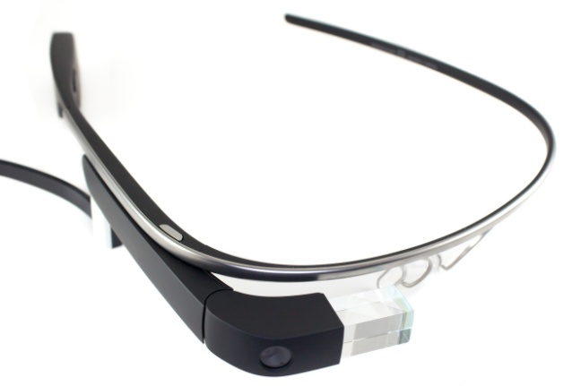
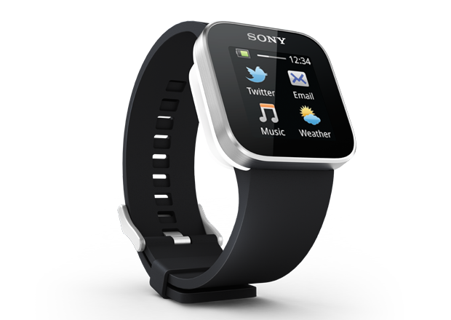
Les nouvelles technologies
Smartwatches et Smartwatch…

Slide 2
Sommaire:
Introduction
I. La Smartwatch
1- Fonctionnalitées
2- La smartwatch en 2013/2014
3- Quel avenir ?
II. Les Smartglass
1- fonctionnalitées
2- avancées du projet
3- Une révolution technologique ?
Conclusion

Slide 3
Fonctionnalités:
La Smartwatch

Slide 4
La smartwatch en 2013/2014:
La Smartwatch

Slide 5
Quel avenir ?
La Smartwatch

Slide 6
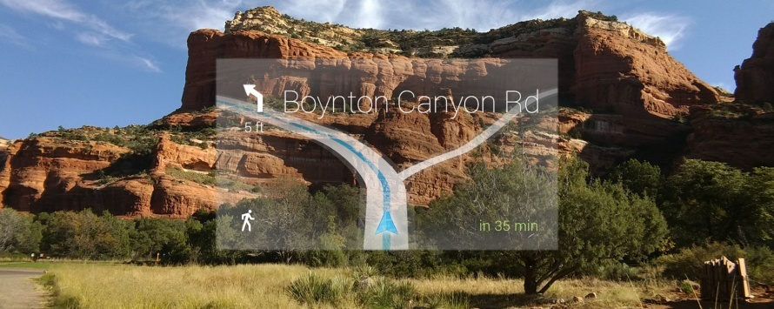

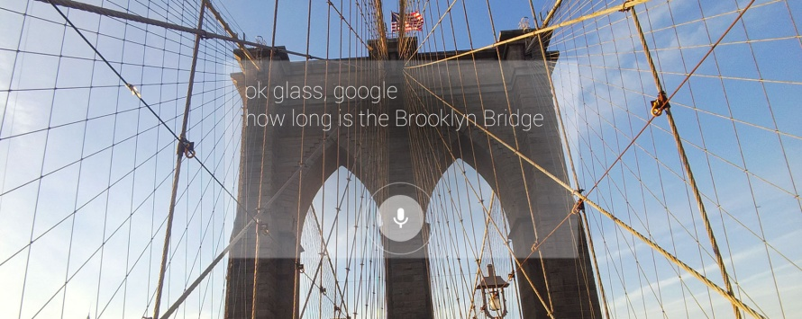
Fonctionnalitées:
La Smartglass
Se repérer …
Partager …
Apprendre …
http://www.google.com/glass/start/what-it-does/

Slide 7
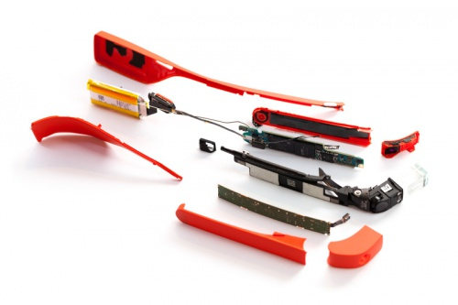
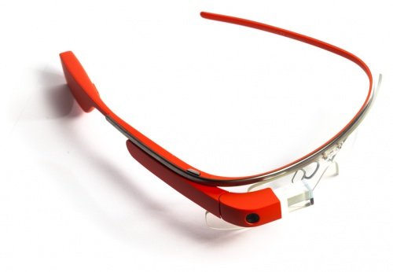
Avancées du projet:
La Smartglass
Version exploreur disponible en nombre limité pour la somme de 1500$
Version officiel prévu au plus tôt pendant 2014 pour une somme éstimée a 800$
De nombreuses applications sont en cour de développement.
https://www.sparkfun.com/news/1173/

Slide 8
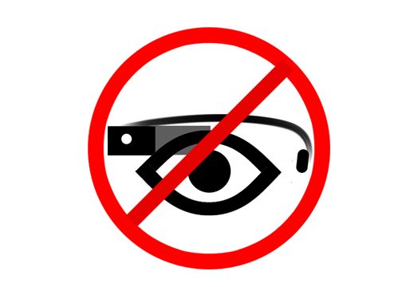
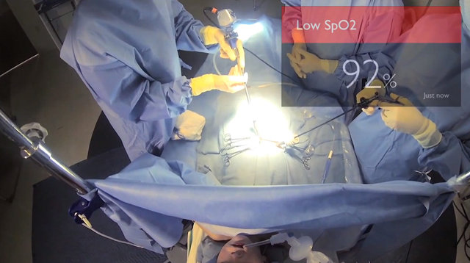
Une révolution technologique ?
La Smartglass
La prise de photo ou vidéo risque de poser des problèmes de confidentialités.
Première opération dont les chirurgiens étaient équipés de Google Glass.
http://www.fastcoexist.com/3019384/

